Slide 1




CURIOSIDADES
SOBRE
EL CUERPO HUMANO
JOSE LUIS

Slide 2

El cuerpo humano es una estructura tan compleja como fascinante. A lo largo de la historia fue objeto de estudio para distintas ramas de las ciencias y nuestro conocimiento sobre su funcionamiento nunca deja de renovarse. Aunque no tiene alas, ni veneno o garras, tenemos otros capacidades que nos vuelven únicos y de lo más sorprendentes.
Realmente, ¿cuánto sabes sobre tu cuerpo? Te invito a conocer curiosidades sobre el cuerpo humano que te resultarán muy interesantes.

Slide 3
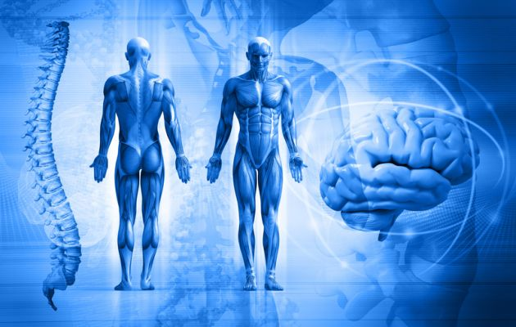

Slide 4
El cerebro
El cerebro es una de las partes más importante del cuerpo humano y se encarga de controlar prácticamente todo. Tiene un peso promedio de algo más de 1,5 kg y tiene una gran particularidad: no siente dolor. El dolor es transmitido hacia él pero el cerebro en sí no siente dolor, lo codifica de acuerdo a señales e impulsos.
Los impulsos nerviosos en el cerebro y más precisamente en el sistema nervioso central, viajan a una increíble velocidad de 170 millas por hora, unos 274 km/h. Mientras trabaja utiliza la misma cantidad de energía que una lamparilla de 10 watts de potencia y en él, es posible guardar 5 veces la información que existe en la Enciclopedia Británica. Mientras dormimos el cerebro está más activo que en ningún otro momento y cuanto más elevado es el coeficiente intelectual de una persona, más actividad onírica presenta.

Slide 5
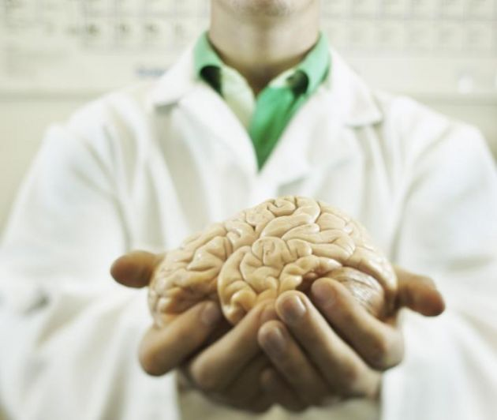

Slide 6
Sistema muscular y esquelético
Los músculos son la base de nuestro cuerpo, los encargados de proteger los órganos, dar movilidad y muchas otras cosas más, por ello es que nuestros huesos son aún más resistentes que el acero y huesos como los de la cadera o los fémures, son aún más resistentes que el concreto. Al nacer, el cuerpo de un niño tiene unos 300 huesos pero curiosamente, al alcanzar la adultez tan solo 206. De esos 206, un cuarto (52) se encuentran sólo en los pies y cada vez que los levantas para dar un paso utilizas 200 músculos diferentes.
Pero lejos de allí, en el rostro, también se emplean numerosos músculos. Cuando sonríes utilizas 17 músculos diferentes y cuando frunces el ceño hasta 43, así que reír es mucho más fácil...Por último ¿sabías que la lengua es el músculo más fuerte del cuerpo?

Slide 7
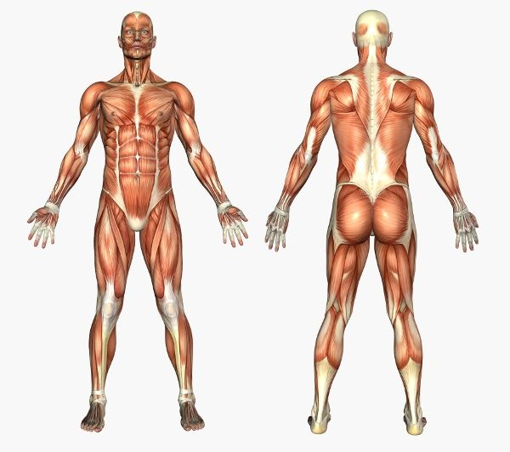

Slide 8
Sexo y reproducción
No es que quiera que dejes de leer ni bajarte la autoestima, pero en este preciso momento, mientras tu lees estas líneas, millones de personas están manteniendo relaciones sexuales alrededor del mundo entero. Para ser exactos, los seres humanos tienen sexo aproximadamente 120 millones de veces cada día. A los humanos nos encanta proliferar y las tasas de natalidad crecen constantemente.
¿Sabías que cuando los niños nacen, en menor o en mayor medida, todos tienen ojos azules? La exposición a la melanina le da su color original poco tiempo después. Los niños nacen producto de las relaciones entre hombres y mujeres, pero cuando se trata solo de sexo, hay muchas opciones y estudios científicos señalan que intrínsecamente, de cierto modo, todas las mujeres son bisexuales. Los hombres tienden a ser más específicos en cuanto a su orientación sexual, siendo mayoritariamente hetero u homosexuales.
El pene del hombre promedio siempre tiene tres veces el tamaño de su pulgar (anda, tómate tu tiempo pero por favor, lávate las manos antes de continuar con el siguiente punto ).

Slide 9


Slide 10
Sentidos
Los sentidos no siempre son de fiar. Ya Sócrates se había dado cuenta de ello en la Antigua Grecia. Pero son tan sorprendentes como cualquier otra parte de nuestro cuerpo, por ejemplo, ¿sabías que nuestra nariz puede recordar hasta 50.000 aromas diferentes? Todos tenemos un aroma único, cada uno de nosotros posee el suyo e instintivamente aprende a reconocer el de otras personas, pero esto no ocurre con los gemelos, quienes huelen exactamente igual.
Algunos estudios han demostrado que además, las mujeres tienen un aroma más agradable que el de los hombres y que cerca de un 2% de personas en el mundo, no tienen o han perdido el sentido del olfato. En cuanto a otros sentidos como la escucha, es curioso el hecho de que cuando comes en exceso te cuesta más escuchar adecuadamente.

Slide 11


Slide 12
Funciones del cuerpo: asquerosas pero necesarias
Existen varias funciones del cuerpo que aunque son necesarias para la existencia, a muchas personas les resultan muy desagradables. Por ejemplo la defecación, las flatulencias o la salivación. Todos tenemos flatulencias. Como promedio, una persona deja salir hasta 14 flatulencias por día, produce grandes cantidades de cera de oído para aumentar las defensas y estornuda a más de 160 km/h.
Aproximadamente el 75% de nuestra materia fecal está compuesta por agua y es muy simple entender el por qué: imagínate que ese 75% fuera, por ejemplo, un hueso tan sólido como el acero. En fin y dejando de lado las cuestiones desagradables, ¿sabías que las mujeres parpadean más que los hombres? Pues así es y no solo más, sino exactamente el doble.

Slide 13
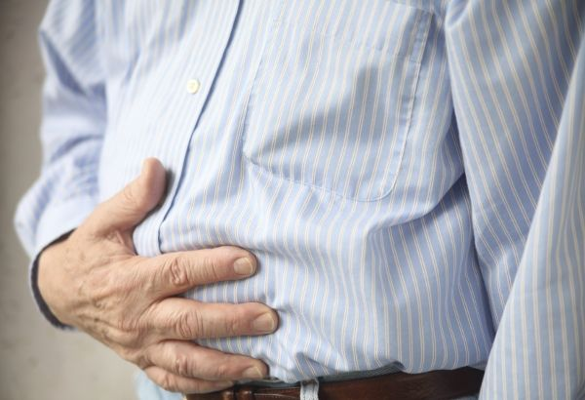

Slide 14
Órganos internos
Los órganos internos del cuerpo humano tienen capacidades realmente sorprendentes. Por ejemplo, el hecho de que los ácidos estomacales de nuestro estómago sean capaces de desintegrar una cuchilla de metal, que el área de la superficie pulmonar (con sus cientos de miles de ramificaciones bronquiales) es exactamente igual a la de una cancha de tenis o que el corazón humano sea capaz de ejercer tanta presión en la sangre como para expulsar un chorro de sangre a más de 9 metros de distancia, es innegable fascinante.
Hablando de distancias, ¿sabes cuál es el órgano de mayor longitud? El intestino delgado, mide algo más de 3 metros mientras la persona esta viva. Al morir se expande y puede alcanzar 7 o hasta 8 metros de largo.

Slide 15
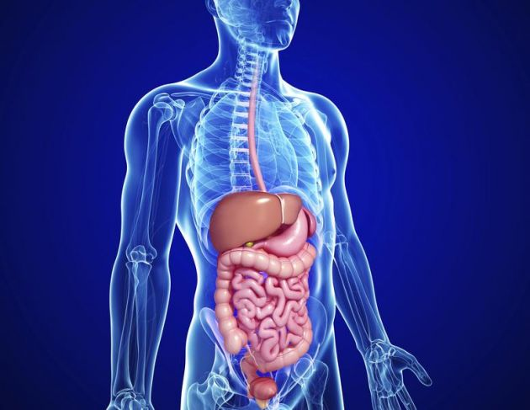

Slide 16
Nivel microscópico
A nivel microscópico, la cantidad de células y bacterias en nuestro cuerpo son sorprendentes. En total, se estima que hay entre 10 y 50 mil millones de células en el cuerpo. Cada 60 segundos mueren trescientos millones.
En cuanto a las bacterias, cada centímetro de piel cuenta con unos 32 millones, pero la gran mayoría de estas son inofensivas. A su vez, el cuerpo desprende 600.000 partículas de piel por hora y se vuelven a generar constantemente. A nivel celular, todo esto sucede a cada instante y ni siquiera te enteras. Curioso, ¿verdad?

Slide 17
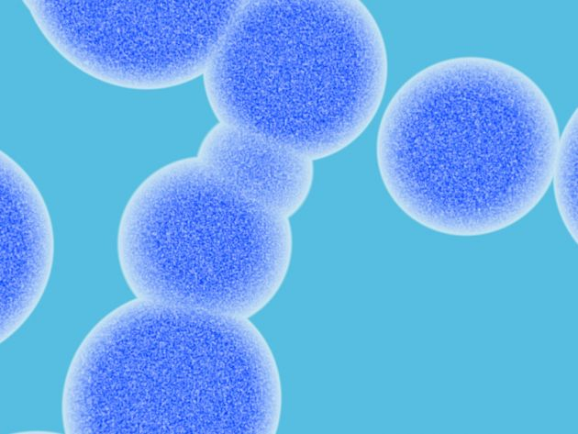


Slide 18
Enfermedades, daños y muerte
Existen todo tipo de enfermedades curiosas, que van desde trastornos mentales en los que la persona entre un sin número de cosas cree que ha muerto o que es un zombie (como la ilusión de Cotard) a desajustes en el cuerpo que hasta pueden hacer que una persona sea insensible al dolor físico. Algunas investigaciones han determinado que el 90% de las enfermedades, en gran medida, son causadas o agravadas por el estrés. El hombre siempre se ve condicionado por su entorno y en este caso vale la pena destacar el curioso dato de que las personas tienen más posibilidades de sufrir un paro cardíaco un domingo que cualquier otro día, lo mismo ocurre con los suicidios.
Pero quizás los datos más interesantes y a la vez aterradores que pueden entrar en este punto son el hecho de que en una decapitación, una cabeza humana se mantiene consciente entre 15 y 20 segundos después de ser arrancada del cuerpo y el otro, es que cuando el cuerpo muere, instantáneamente pierde exactamente 21 gramos. Los más supersticiosos dicen que se trata de la evidencia del alma pero por supuesto, tiene una explicación lógica y es que el cuerpo básicamente se desinfla y libera todo el aire.

Slide 19
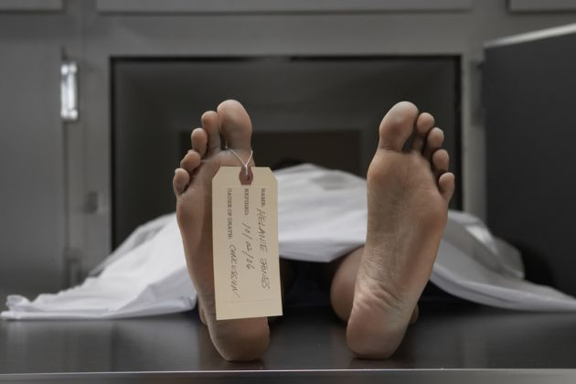

Slide 21
Partes del cuerpo innecesarias
El cuerpo humano cuenta con algunas partes sin las que podríamos vivir sin problemas y que por diferentes aspectos en el proceso evolutivo, ya no las necesitamos. Lo curioso es que aún las tengamos en el cuerpo. Lo peor es que aunque son innecesarias pero si sufren algún tipo de herida pueden convertirse en una enorme molestia y provocar terribles dolores.
Algunos ejemplos son el coxis, que si se rompe duele muchísimo, el apéndice, que aunque produce algunos glóbulos blancos sirve para muy poco o nada, las muelas del juicio, que no sirven de nada pero cuando hay que quitarlas es muy doloroso y por supuesto, el dedo meñique, a quien le gusta darse contra todo lo que se interpone en su paso cuando estamos descalzos.

Slide 22

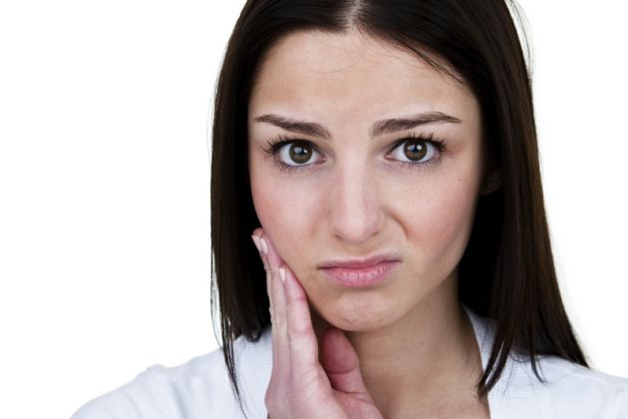

Slide 23
Rarezas del cuerpo en general
En este último punto te dejo algunos datos que son muy curiosos y que vale la pena investigar.
Las mujeres tardan más tiempo en quemar grasas que los hombres.
Los seres humanos son la única especie capaz de liberar lágrimas por cuestiones emocionales.
Hacerse cosquillas a uno mismo es imposible, si no me crees inténtalo.
En 30 minutos, el cuerpo humano libera suficiente calor como para hervir casi medio litro de agua.
Las sales de baño convierten a las personas en zombie. ¡No! ¡Es broma! Deja de fruncir el ceño qué vas a cansar los músculos de tu cara.
¿Qué te parecen estas curiosidades sobre el cuerpo humano? ¿Conocías alguna de ellas? ¿Te gustaría añadir algún otra?

Slide 24
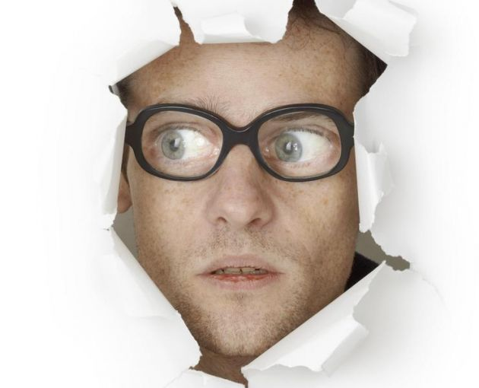

Slide 25

  UN FUERTE ABRAZO QUE TENGAS UN BUEN DIA
JOSE LUIS

Slide 26







¿Te ha gustado?
Puedes ver más entrando
Aquí
Además puedes recibir powerpoints en tu correo electrónico suscribiéndote aquí:

